Slide 1
1
1
4
مراجعة
الدرس 16
الدرس 15
الدرس 14
الدرس 13
5
4
3
2

Slide 2





أيقونات توجيهية
توجيهات الأستاذ(ة)
تعيين تلميذ للإجابة
المرور بين الصفوف
عرض فيديو
المرور للشريحة الموالية بعد عرض الفيديو
العمل في ثنائيات

Slide 3

برمجة الأسبوع الرابع
(ة)خاص بالأستاذ
الدرس 14
الدرس 13
مقارنة الأعداد من 0 إلى 10
تفكيك العدد 10
الدرس 16
الدرس 15
ترتيب الأعداد من 0 إلى 10
تأطير الأعداد من 0 إلى 10
مراجعة
مُراجَعَةُ دُروسِ الْأُسْبوعِ الرابع

Slide 4
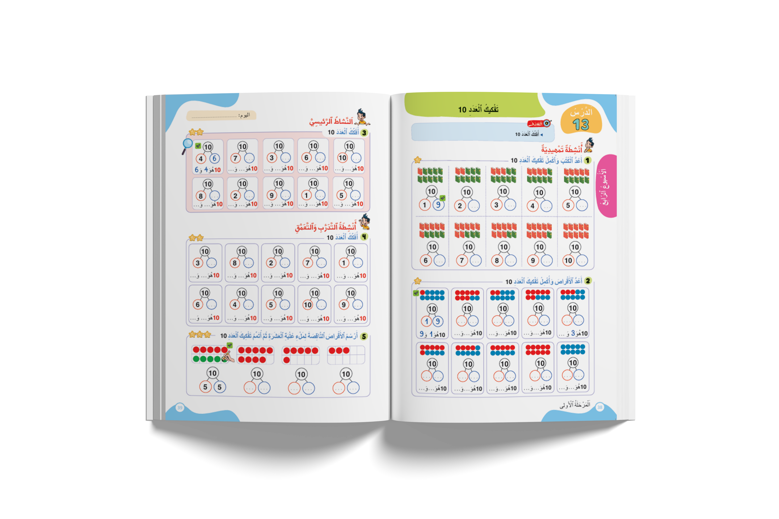
درس اليوم
(ة)خاص بالأستاذ
تفكيك العدد 10

Slide 5

(ة)خاص بالأستاذ
مراحل الدرس
1
افتتاح الدرس
1
12
1
2
5
نمذجة
1
ممارسة موجهة
3
20
1
ممارسة مستقلة
4
1
اختتام الدرس
5

Slide 6
(ة)خاص بالأستاذ
عند نهاية الدرس
على الأقل 80% من المتعلمين سيكونون قادرين على:
تفكيك العدد 10 .

Slide 7




مرحباً بكم في درس جديد مع مجد وندى

Slide 8

(ة)خاص بالأستاذ
افتتاح الدرس
1
تصحيح الواجبات المنزلية
تفكيك العدد 9
أنشطة تمهيدية

Slide 9
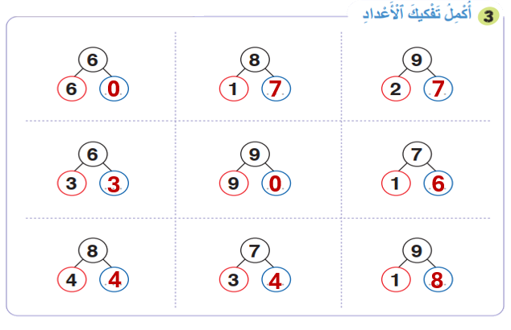
خذوا كراساتكم ، صححوا النشاط رقم 3 الصفحة 37

Slide 10
(ة)خاص بالأستاذ
افتتاح الدرس
1
تصحيح الواجبات المنزلية
تفكيك العددين 9
أنشطة تمهيدية

Slide 11


خذوا ألواحكم. سنكمل تفكيك العدد 9

Slide 12
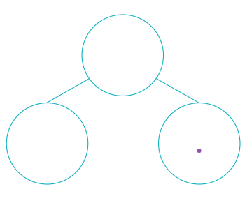
العدد 9 هو 6 وماذا؟ اكتبوا العدد الناقص على الألواح.
9
6

Slide 13
ارفعوا الألواح

Slide 14
صححوا :العدد 9 هو 6 و3 .
9
6
3

Slide 15
العدد 9 هو 4 و ماذا؟ اكتبوا العدد الناقص على الألواح.
9
4

Slide 16
ارفعوا الألواح

Slide 17
صححوا : العدد 9 هو 4 و5 .
9
4
5

Slide 18
(ة)خاص بالأستاذ
افتتاح الدرس
1
تصحيح الواجبات المنزلية
تفكيك العددين 9
أنشطة تمهيدية

Slide 19
خذوا ألواحكم.

Slide 20
انتبهوا. عدوا الأقراص و اكتبوا على الألواح العدد الذي سنكتبه في دائرة الكل أي كل الأقراص
…

Slide 21
ارفعوا الألواح

Slide 22
صححوا : لدينا 10 أقراص نعد (1-2-3-4-5-6 -7-8 -9 -10) . أكتب 10 في دائرة الكل
10

Slide 23
اكتبوا العدد الذي سنكتبه في الدائرة الحمراء
10

Slide 24
ارفعوا الألواح

Slide 25
صححوا : لدينا 10 أقراص منها 5 أقراص حمراء(1-2-3-4-5) . أكتب 5 في الدائرة الحمراء
10
5

Slide 26
اكتبوا على الألواح العدد الذي سنكتبه في الدائرة الزرقاء
10
5

Slide 27
ارفعوا الألواح

Slide 28
صححوا : لدينا 10 أقراص منها 5 أقراص زرقاء (1-2-3-4-5). أكتب 5 في الدائرة الزرقاء.
إذن العدد 10 هو 5 و5
10
5
5

Slide 29
العدد 10 هو 4 وماذا؟ . اكتبوا على الألواح العدد الناقص
10
4

Slide 30
ارفعوا الألواح

Slide 31
صححوا :نعد الأقراص الزرقاء ( 1-2-3-4-5-6)، نكتب 6 في الدائرة الزرقاء .
إذن العدد 10 هو 4 و6
10
4
6

Slide 32
(ة)خاص بالأستاذ
نمذجة
2
تفكيك العدد 10

Slide 33
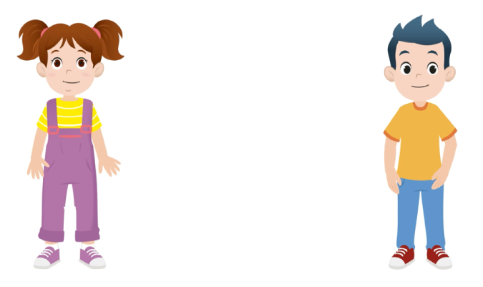
انتبهوا الآن،سنتعلم مع ندى و مجد تفكيك العدد 10

Slide 34
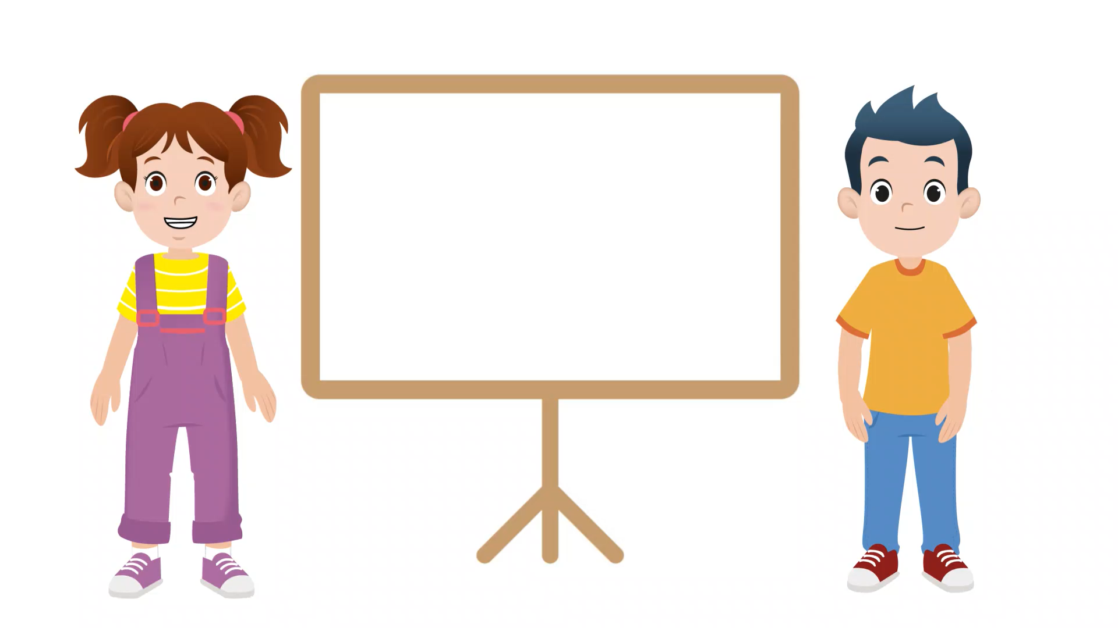
عرض فيديو النمذجة.

Slide 35
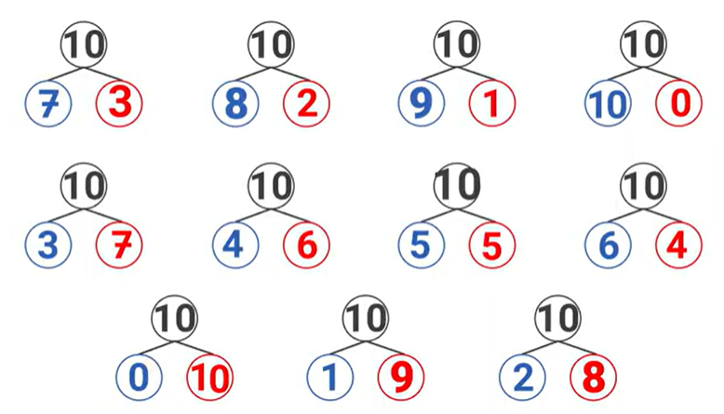
من يقرأ تفكيكات العدد 10 ؟

Slide 36
لنتذكر أن 10 هو: 0و10 – هو 1و9 - هو 2و8 – هو 3 و7 – هو 4 و 6 – هو 5و5
0 | 1 | 2 | 3 | 4 | 5 | 6 | 7 | 8 | 9 | 10

Slide 37
(ة)خاص بالأستاذ
ممارسة موجهة
3
النشاط 1
النشاط 2
النشاط 3

Slide 38
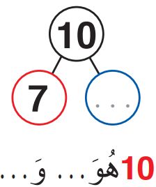
انتبهوا ، سننجز هذا النشاط خُطْوَةً خطوة.
10

Slide 39


سنستعين بعلبة العشرة ، ماذا نفعل في الخطوة الأولى؟
أعد وأكمل التفكيك
3
أكمل إلى 10
2
أحدد الجزء الأول
1

Slide 40
مثلوا الجزء الأول بأقراص أو دوائر على الألواح
أعد وأكمل التفكيك
3
أكمل إلى 10
2
أحدد الجزء الأول
1

Slide 41
ارفعوا الألواح

Slide 42
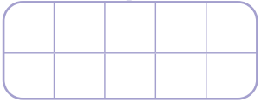
صححوا : الجزء الأول هو 7 : نرسم 7 أقراص في علبة العشرة
أعد وأكمل التفكيك
3
أكمل إلى 10
2
أحدد الجزء الأول
1

Slide 43
ماذا نفعل في الخطوة الثانية؟
أعد وأكمل التفكيك
3
أكمل إلى 10
2
أحدد الجزء الأول
1

Slide 44
ارسموا الأقراص الناقصة للإكمال إلى 10
أعد وأكمل التفكيك
3
أكمل إلى 10
2
أحدد الجزء الأول
1

Slide 45
ارفعوا الألواح

Slide 46
صححوا : نكمل علبة العشرة و نعد من الجزء الأول لدينا 7 : 8 -9-10. نرسم 3 أقراص
أعد وأكمل التفكيك
3
أكمل إلى 10
2
أحدد الجزء الأول
1

Slide 47
ماذا نفعل في الخطوة الثالثة؟
أعد وأكمل التفكيك
3
أكمل إلى 10
2
أحدد الجزء الأول
1

Slide 48
أكتبوا العدد الناقص على الألواح
أعد وأكمل التفكيك
3
أكمل إلى 10
2
أحدد الجزء الأول
1

Slide 49
ارفعوا الألواح

Slide 50
صححوا : نعد أقراص الجزء المُكَمِّل (1-2-3 )إذن العدد الناقص هو 3
أعد وأكمل التفكيك
3
أكمل إلى 10
2
أحدد الجزء الأول
1
3

Slide 51
و نكتب 10 هو 7 و3
3
3
7
10

Slide 52
(ة)خاص بالأستاذ
ممارسة موجهة
3
النشاط 1
النشاط 2
النشاط 3

Slide 53
خذوا ألواحكم

Slide 54
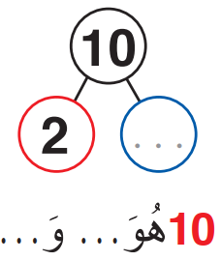
سنكمل تفكيك العدد 10. اكتبوا العدد الناقص على الألواح
10

Slide 55
ارفعوا الألواح

Slide 56
صححوا : العدد 10 هو 2 و8 . من يشرح لنا على السبورة الجانبية كيف توصل للجواب ؟
8
8
2
10

Slide 57
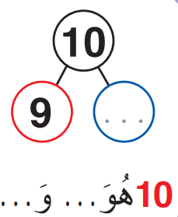
سنكمل تفكيك العدد 10. اكتبوا العدد الناقص على الألواح
10

Slide 58
ارفعوا الألواح

Slide 59
صححوا : العدد 10 هو 9 و1 . من يشرح لنا على السبورة الجانبية كيف توصل للجواب ؟
1
1
9
10

Slide 60
(ة)خاص بالأستاذ
ممارسة موجهة
3
النشاط 1
النشاط 2
النشاط 3

Slide 61
الآن خذوا كراساتكم الصفحة 39 سنطبق ما تعلمناه في النشاط رقم 3؛ سأشرح لكم التعليمة. انتظروا الانطلاقة.

Slide 62

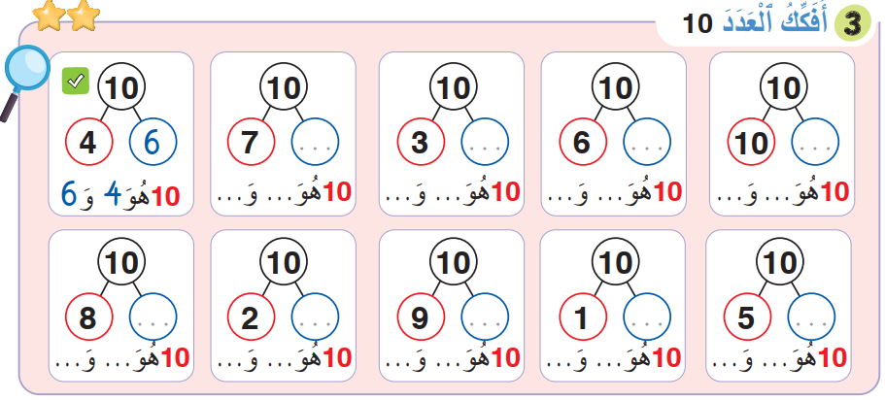

لديكم 7 دقائق للإنجاز؛ سأمر بين الصفوف لمساعدتكم؛
7

Slide 63

الآن ستشتغلون في ثنائيات كل واحد يقارن إنجازه مع إنجاز زميله، استعينوا ببطاقة التذكر

Slide 64
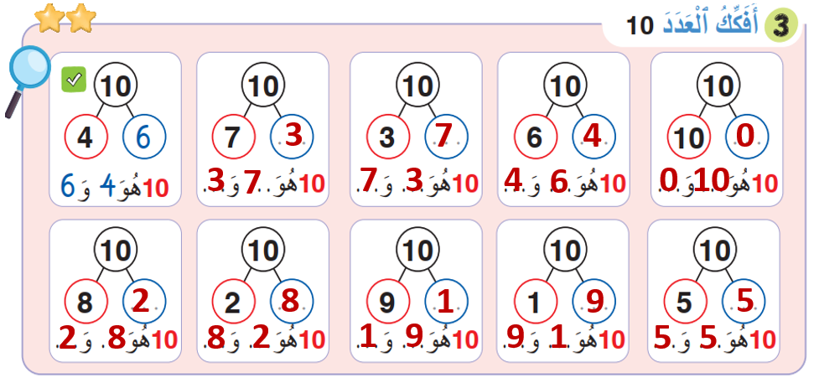
صححوا.

Slide 65
(ة)خاص بالأستاذ
ممارسة مستقلة
4
أنجز بمفردي

Slide 66
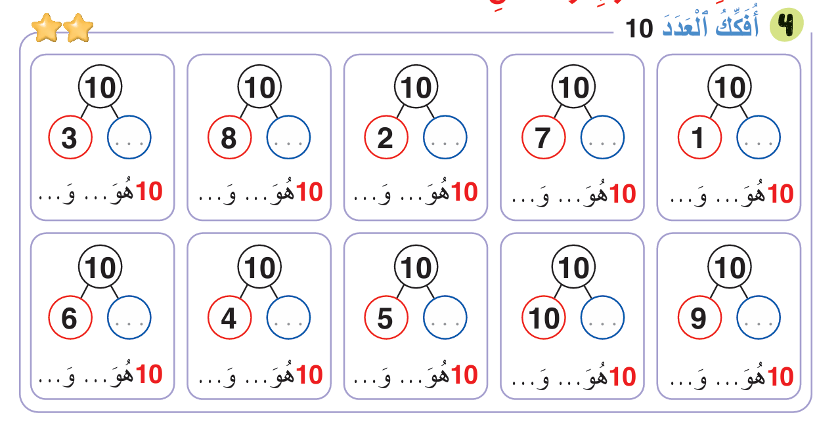

الآن ستنجزون النشاط رقم 4 الصفحة 39 ،
سأمر بين الصفوف لمساعدتكم و مراقبة كراساتكم .
8

Slide 67
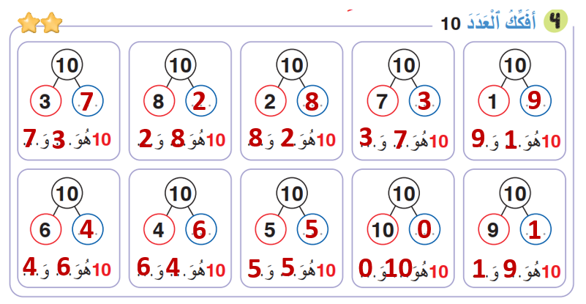
صححوا.

Slide 68
(ة)خاص بالأستاذ
اختتام الدرس
5

Slide 69
انتبهوا جيدا! في المنزل، ستنجزون الأنشطة المتبقية على الصفحتين 38 و39

Slide 70
إلى اللقاء. في الحصة القادمة،

Slide 71


(ة)خاص بالأستاذ
بناء على إنجازات المتعلمين خلال الممارسة المستقلة

